Slide 1
O LIVRO de
APOCALIPSE
Lição 5
Apocalipse 6-8:6

Slide 2
TABELA de APOCALIPSE
Introdução | Passado | Presente | Futuro |  |  |  |  | Conclusão
 | A Pessoa de Cristo | A Possessão de Cristo | O Programa de Cristo
A. Propósito B. Bênção C. Saudações D. Declaração | A. A Visão B. As Palavras | As Sete Igrejas | A Igreja no Céu | A Tribulação na Terra | O Casamento no Céu | O Milênio na Terra | O Estado Final no Céu e na Terra | A. Dedicação B. Promessa C. Convite D. Oração
 |  | A. Éfeso B. Esmirna C. Pérgamo D. Tiatira E. Sardes F. Filadélfia G. Laodicéia |  | Selos Trombetas Salvas
1:1-8 | 1:9-20 | 2-3 | 4-5 | 6-18 | 19 | 20 | 21:1-22:5 | 22:6-21
INTERVALO
EXPLICAÇÃO do CONTEXTO

Slide 3
TABELA de APOCALIPSE
Introdução | Passado | Presente | Futuro |  |  |  |  | Conclusão
 | A Pessoa de Cristo | A Possessão de Cristo | O Programa de Cristo
A. Propósito B. Bênção C. Saudações D. Declaração | A. A Visão B. As Palavras | As Sete Igrejas | A Igreja no Céu | A Tribulação na Terra | O Casamento no Céu | O Milênio na Terra | O Estado Final no Céu e na Terra | A. Dedicação B. Promessa C. Convite D. Oração
 |  | A. Éfeso B. Esmirna C. Pérgamo D. Tiatira E. Sardes F. Filadélfia G. Laodicéia |  | Selos Trombetas Salvas
1:1-8 | 1:9-20 | 2-3 | 4-5 | 6-18 | 19 | 20 | 21:1-22:5 | 22:6-21

Slide 4
O Propósito da Tribulação
A Tribulação Na Terra (6 - 18)
A Abertura do Livro Com Sete Selos (6 - 8:1)
O Primeiro Selo = O Anticristo (6:1-2)
O Segundo Selo = Guerra (6:3-4)
O Terceiro Selo = Fome (6:5-6)
O Quarto Selo = Morte (6:7-8)
O Quinto Selo = Os Mártires (6:9-11)
O Sexto Selo = Terra Abalada (6:12-17)
Primeiro Intervalo: Os Santos Remidos (7)
Razão Para O Intervalo (7:1-3)
Remanescente de Israel Selado (7:4-8)
Multidão dos Gentios Remidos (7:9-17)
h. O Sétimo Selo (8:1-2)

Slide 5
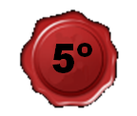
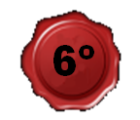
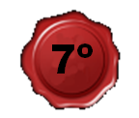
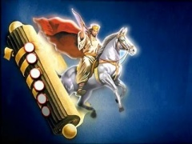
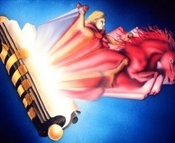
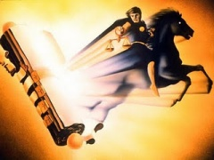
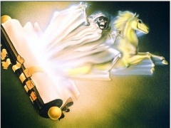
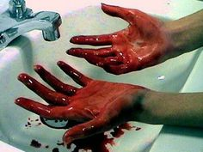
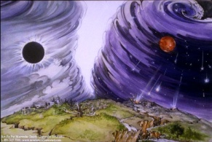
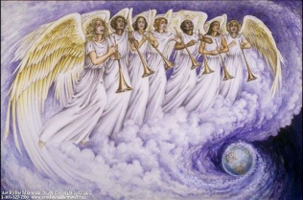
Os Sete Selos
^{Os Santos Remidos}
^{144,000}
Parêntesis
Anti-cristo
Guerra
Fome
Morte
Mártires
Terra
Abalada
Sete Trombetas
Apocalipse 6:1 – 8:1

Slide 6
= O Anticristo (6:1-2)
¹ E, HAVENDO o Cordeiro aberto um dos selos, olhei, e ouvi um dos quatro animais, que dizia como em voz de trovão: Vem, e vê. ² E olhei, e eis um cavalo branco; e o que estava assentado sobre ele tinha um arco; e foi-lhe dada uma coroa, e saiu vitorioso, e para vencer.

Slide 7
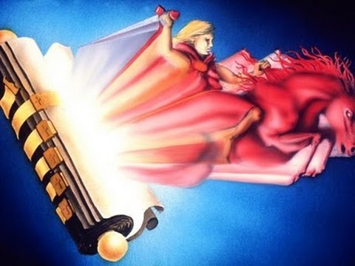
= Guerra (6:3-4)
³ E, havendo aberto o segundo selo, ouvi o segundo animal, dizendo: Vem, e vê. ⁴ E saiu outro cavalo, vermelho; e ao que estava assentado sobre ele foi dado que tirasse a paz da terra, e que se matassem uns aos outros; e foi-lhe dada uma grande espada.

Slide 8
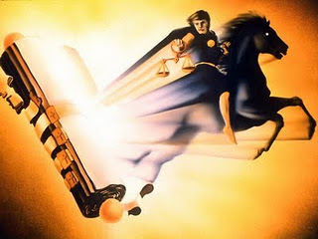
= Fome (6:5-6)
⁵ E, havendo aberto o terceiro selo, ouvi dizer o terceiro animal: Vem, e vê. E olhei, e eis um cavalo preto e o que sobre ele estava assentado tinha uma balança em sua mão. ⁶ E ouvi uma voz no meio dos quatro animais, que dizia: Uma medida de trigo por um dinheiro, e três medidas de cevada por um dinheiro; e não danifiques o azeite e o vinho.

Slide 9
= Morte (6:7-8)
⁷ E, havendo aberto o quarto selo, ouvi a voz do quarto animal, que dizia: Vem, e vê. ⁸ E olhei, e eis um cavalo amarelo, e o que estava assentado sobre ele tinha por nome Morte; e o inferno o seguia; e foi-lhes dado poder para matar a quarta parte da terra, com espada, e com fome, e com peste, e com as feras da terra.

Slide 10
= Os Mártires (6:9-11)
⁹ E, havendo aberto o quinto selo, vi debaixo do altar as almas dos que foram mortos por amor da palavra de Deus e por amor do testemunho que deram. ¹⁰ E clamavam com grande voz, dizendo: Até quando, ó verdadeiro e santo Dominador, não julgas e vingas o nosso sangue dos que habitam sobre a terra?

Slide 11
= Os Mártires (6:9-11)
¹¹ E foram dadas a cada um compridas vestes brancas e foi-lhes dito que repousassem ainda um pouco de tempo, até que também se completasse o número de seus conservos e seus irmãos, que haviam de ser mortos como eles foram.

Slide 12
= Terra Abalada (6:12-17)
¹² E, havendo aberto o sexto selo, olhei, e eis que houve um grande tremor de terra; e o sol tornou-se negro como saco de cilício, e a lua tornou-se como sangue; ¹³ E as estrelas do céu caíram sobre a terra, como quando a figueira lança de si os seus figos verdes, abalada por um vento forte.

Slide 13
= Terra Abalada (6:12-17)
¹⁴ E o céu retirou-se como um livro que se enrola; e todos os montes e ilhas foram removidos dos seus lugares. ¹⁵ E os reis da terra, e os grandes, e os ricos, e os tribunos, e os poderosos, e todo o servo, e todo o livre, se esconderam nas cavernas e nas rochas das montanhas;

Slide 14
= Terra Abalada (6:12-17)
¹⁶ E diziam aos montes e aos rochedos: Caí sobre nós, e escondei-nos do rosto daquele que está assentado sobre o trono, e da ira do Cordeiro; ¹⁷ Porque é vindo o grande dia da sua ira; e quem poderá subsistir?

Slide 15
Parêntesis
Os Santos Remidos (7)
(144,000)
Calma Antes do Tempestade (7:1-3)
144.000 Selados ( Ap. 7:4-8)
Multidão dos Gentios Remidos (7:9-17)

Slide 16
Calma Antes da Tempestade (7:1-3)
1 E depois destas coisas vi quatro anjos que estavam sobre os quatro cantos da terra, retendo os quatro ventos da terra, para que nenhum vento soprasse sobre a terra, nem sobre o mar, nem contra árvore alguma. 2 E vi outro anjo subir do lado do sol nascente, e que tinha o selo do Deus vivo; e clamou com grande voz aos quatro anjos, a quem fora dado o poder de danificar a terra e o mar, 3 Dizendo: Não danifiqueis a terra, nem o mar, nem as árvores, até que hajamos selado nas suas testas os servos do nosso Deus.

Slide 17
2. 144.000 Selados ( Ap. 7:4-8)
⁴E ouvi o número dos selados, e eram cento e quarenta e quatro mil selados, de todas as tribos dos filhos de Israel. ⁵Da tribo de Judá, havia doze mil selados; da tribo de Rúben, doze mil selados; da tribo de Gade, doze mil selados; ⁶Da tribo de Aser, doze mil selados; da tribo de Naftali, doze mil selados; da tribo de Manassés, doze mil selados; ⁷Da tribo de Simeão, doze mil selados; da tribo de Levi, doze mil selados; da tribo de Issacar, doze mil selados; ⁸Da tribo de Zebulom, doze mil selados; da tribo de José, doze mil selados; da tribo de Benjamim, doze mil selados.

Slide 18
3. Multidão dos Gentios Remidos (7:9-17)
9 Depois destas coisas olhei, e eis aqui uma multidão, a qual ninguém podia contar, de todas as nações, e tribos, e povos, e línguas, que estavam diante do trono, e perante o Cordeiro, trajando vestes brancas e com palmas nas suas mãos; 10 E clamavam com grande voz, dizendo: Salvação ao nosso Deus, que está assentado no trono, e ao Cordeiro. 11 E todos os anjos estavam ao redor do trono, e dos anciãos, e dos quatro animais; e prostraram-se diante do trono sobre seus rostos, e adoraram a Deus,

Slide 19
3. Multidão dos Gentios Remidos (7:9-17)
12 Dizendo: Amém. Louvor, e glória, e sabedoria, e ação de graças, e honra, e poder, e força ao nosso Deus, para todo o sempre. Amém. 13 E um dos anciãos me falou, dizendo: Estes que estão vestidos de vestes brancas, quem são, e de onde vieram? 14 E eu disse-lhe: Senhor, tu sabes. E ele disse-me: Estes são os que vieram da grande tribulação, e lavaram as suas vestes e as branquearam no sangue do Cordeiro.

Slide 20
3. Multidão dos Gentios Remidos (7:9-17)
15 Por isso estão diante do trono de Deus, e o servem de dia e de noite no seu templo; e aquele que está assentado sobre o trono os cobrirá com a sua sombra. 16 Nunca mais terão fome, nunca mais terão sede; nem sol nem calma alguma cairá sobre eles. 17 Porque o Cordeiro que está no meio do trono os apascentará, e lhes servirá de guia para as fontes vivas das águas; e Deus limpará de seus olhos toda a lágrima.

Slide 21
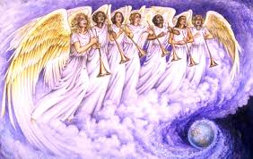
= Sete Trombetas (8:1-2)
¹ E, havendo aberto o sétimo selo, fez-se silêncio no céu quase por meia hora. ² E vi os sete anjos, que estavam diante de Deus, e foram-lhes dadas sete trombetas.

Slide 22
= Sete Trombetas (8:1-4)
³ E veio outro anjo, e pôs-se junto ao altar, tendo um incensário de ouro; e foi-lhe dado muito incenso, para o pôr com as orações de todos os santos sobre o altar de ouro, que está diante do trono. ⁴ E a fumaça do incenso subiu com as orações dos santos desde a mão do anjo até diante de Deus. ⁵ E o anjo tomou o incensário, e o encheu do fogo do altar, e o lançou sobre a terra; e houve depois vozes, e trovões, e relâmpagos e terremotos.⁶ E os sete anjos, que tinham as sete trombetas, prepararam-se para tocá-las.

Slide 23
Os Sete Selos
^{Os Santos Remidos}
^{144,000}
Parêntesis
Anti-cristo
Guerra
Fome
Morte
Terra
Abalada
Mártires
Sete Trombetas
Cap. 6
Cap. 7
Cap. 8:1-6
Apocalipse 6:1 – 8:1-6

Slide 24
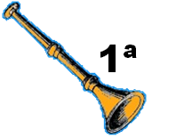
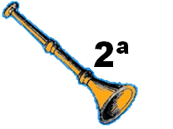
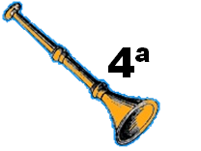
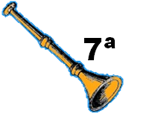
Os Sete Trombetas
= Livro de Sete Selos
Parêntesis
Parê
Parêntesis
Três Ais
Parêntesis
Apocalipse 6 - 18

